Slide 1
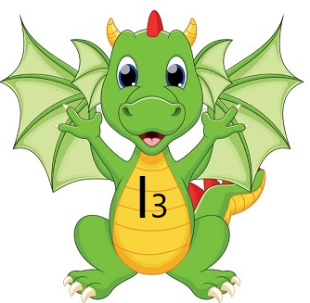
I РАЗРЕД
ИДЕЈА интернет

Slide 2
Учимо слова
Уу
Жж
Ћћ
Аа
Хх
Цц
Њњ
Сс
Мм
Љљ
Гг
Кк
Бб
Ии
Вв
Зз
Шш
Фф
Лл
Тт
Нн
Ее
Џџ
Ђђ
Чч
Кк
Оо
Пп
Дд
Јј
Рр

Slide 3
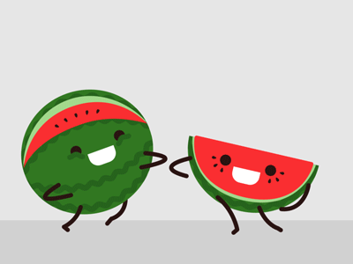
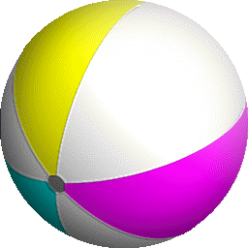
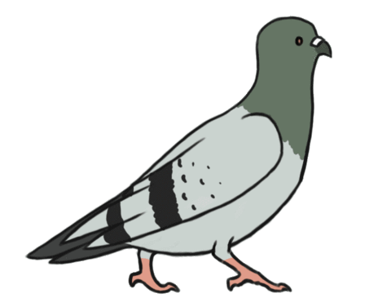
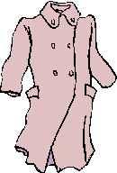
Велико и мало слово Л л
лубеница
лопта
лабуд
кифла
лула
голуб
шал
мантил
зумбул

Slide 4
Лл
Л
л

Slide 5
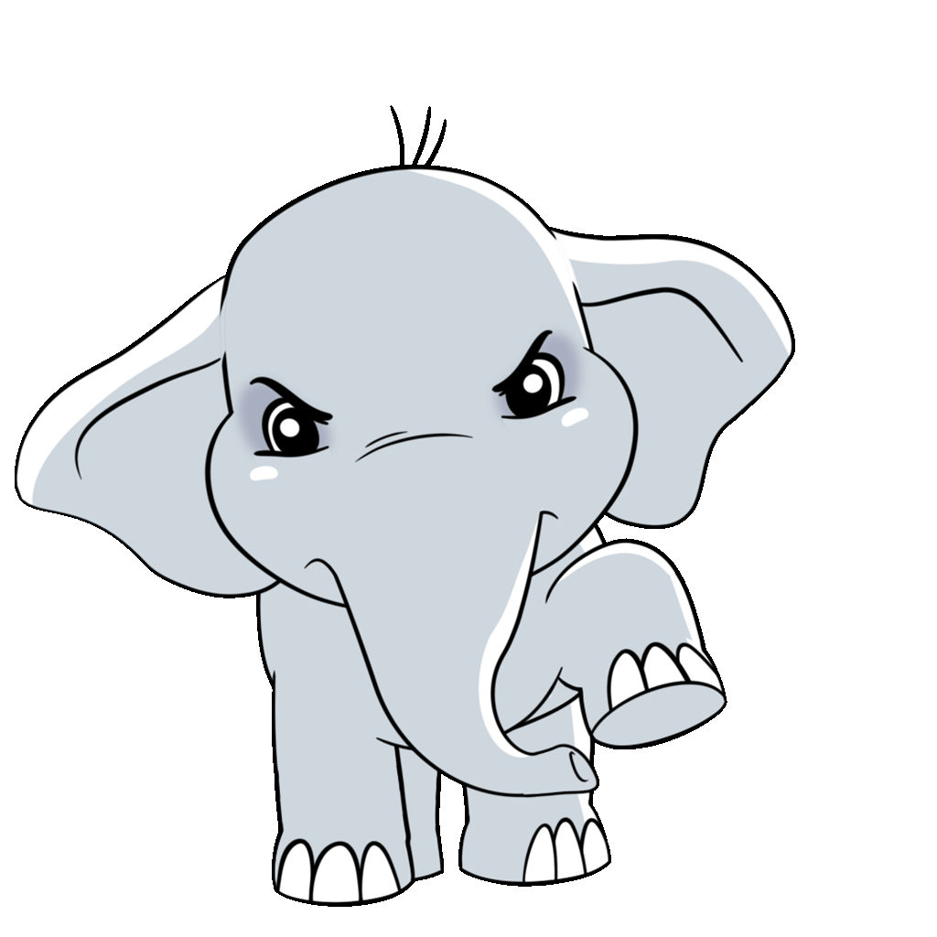
Попуни укрштеницу.
Л | У | С | Т | Е | Р
С | Л | О | Н
М | А | Н | Т | И | Л
Л | И | С | Т
М | Е | Т | Л | А
Л | А | С | Т | А

Slide 6
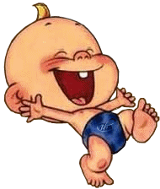
Препиши следеће реченице.
Липа лепо мирише.
Ласта лети.
Луна има ласту.
Лела је .
Лола отима Линин шал .

